Slide 1


Index exportu 2019 - 07
Školství, průmysl a ZO USA
Ing. Otto Daněk – místopředseda AE 09.05.2019

Slide 2
Chybí dlouhodobá koncepce školství !
Na postu ministra školství se od r. 1993 vystřídalo 20 ministrů (3.největší počet)
Průměrná životnost ministra školství je 16 měsíců
Jak se dá za tuto dobu vymyslet, projednat a implementovat koncepce školství ?

Slide 3
Jsme čím dál chytřejší?
NEREZIGNOVALY ŠKOLY NA SVÉ POSLÁNÍ? NEVĚNUJÍ SE VÍCE VYDĚLÁVÁNÍ PENĚZ ?
 |  | CZ |  |  | SK | A
 |  | 2001 | 2017 | ∆ % | 2017 | 2017
Počet lidí s VŠ vzděláním | tis. | 680 | 1 636 | 141 | 803
Počet VŠ absolventů v roce | tis. | 30 | 72 | 140 | 30
Počet vysokých škol celkem | ks | 44 | 99 | 125 | 34 | 72
z toho soukromých | ks |  | 71 |  | 11 | 13
Procento soukromých škol | % |  | 72 |  | 32 | 18
Počet VŠ škol na milion obyvatel | ks/Mob. |  | 9,4 |  | 6,2 | 8,2
Počet středních škol | ks |  | 1 308 |  | 848
z toho soukromých | ks |  | 900 |  | 147
Procento soukromých škol | % |  | 69 |  | 17
Počet SŠ na milion obyvatel | ks/Mob |  | 124 |  | 156

Slide 4
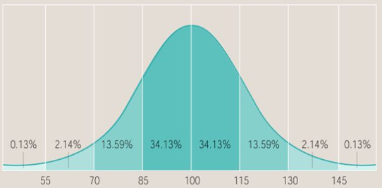
Obelstíme přírodu?
Ve vlastní praxi pedagoga na VŠ jsem se setkal se studenty s IQ ≤ 100
Zde se vidí většina
(nebo je viděna rodiči)
Ale mnoho jich je zde

Slide 5
Podíl studentů technických oborů na VŠ

Slide 6
Co trápí exportéry ?
povinná maturita z matematiky gymn. a lycea až 2020/2021 (schváleno mnoho výjimek)
nebyla schválena podmínka „cut off score“
na základních školách bylo 14 žáků na učitele, na středních 10 (2018) – osob.nákl. cca 134 mld.Kč
v roce 2018 propadlo u maturit 22,3 % studentů z matematiky a 10,4 % z češtiny
v roce 2018 maturovalo z matematiky pouze 23,4 % z maturujících středoškoláků
málo matematiky, vyučuje se memorování, nikoliv logické myšlení, syntéza a analýza dat
na tech. SŠ jdou většinou žáci, kteří se nedostanou na gymnázia – mají horší prospěch na ZŠ
na SŠ může nastoupit žák ZŠ i s několika 5 (dostuduje na SŠ „dálkově“ – chybí v uč. oborech)
VŠ mají nedostatek erudovaných prac., na st. zkoušky si půjčují prof. napříč obory
80-85% bakalářů pokračuje ve studiu (největší podíl na světě)
kapitační příspěvky vedou k podbízení se studentům, k produkci kvantity na úkor kvality
v ČR je 48 tis. lidí, kteří nikdy nechodili do školy

Slide 7
Viníci jsou minimálně tři
1. Školství – špatný systém – nepovinná maturita z matematiky
- kapitační příspěvky
- absence přijímacích zkoušek na SŠ a VŠ
- nízká motivace ke studiu technických oborů
- časté střídání ministrů
- za 25 let nebyla vybudována koncepce školství
2. Rodiče – preference průměrnosti, honba za tituly
3. Průmysl – nízká finanční motivace pro začínající vysokoškoláky na tech. oborech

Slide 8
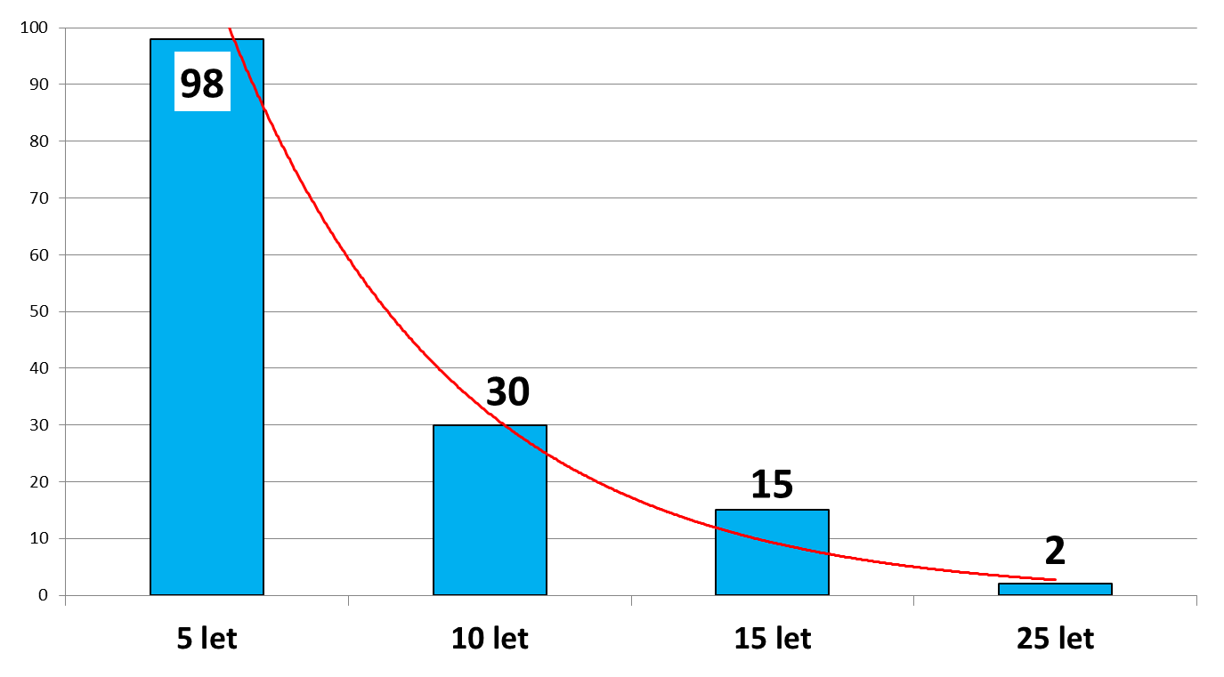
Procento populace vykazující vysoký stupeň kreativity v závislosti na věku

Slide 9
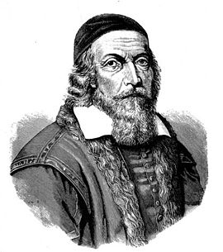
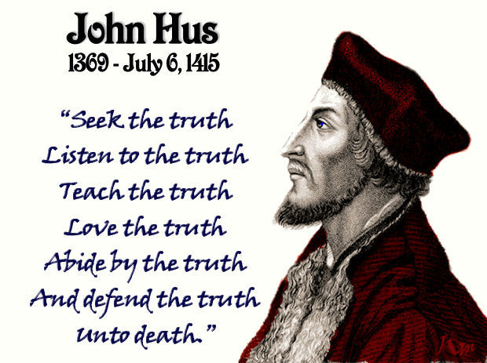
Proč nereformujeme systém?
Nemají potomci slavných předků dost odvahy?

Slide 10

Co nás v čeká ?

Slide 11
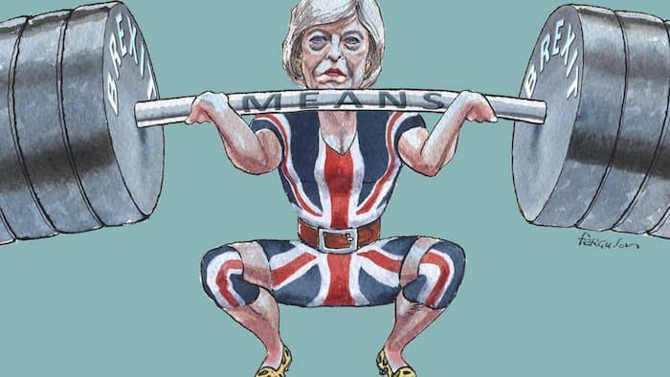
Hard Soft Neither ???

Slide 12
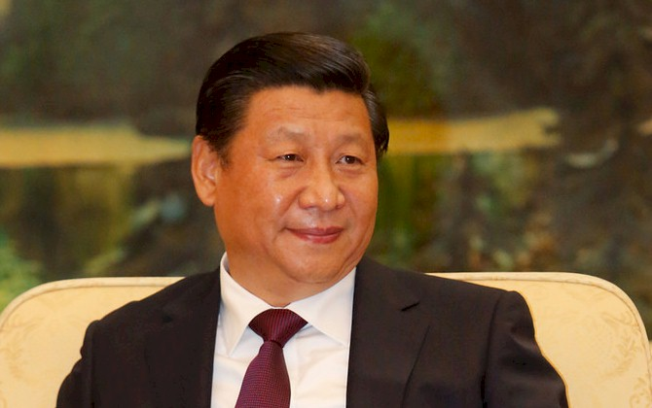
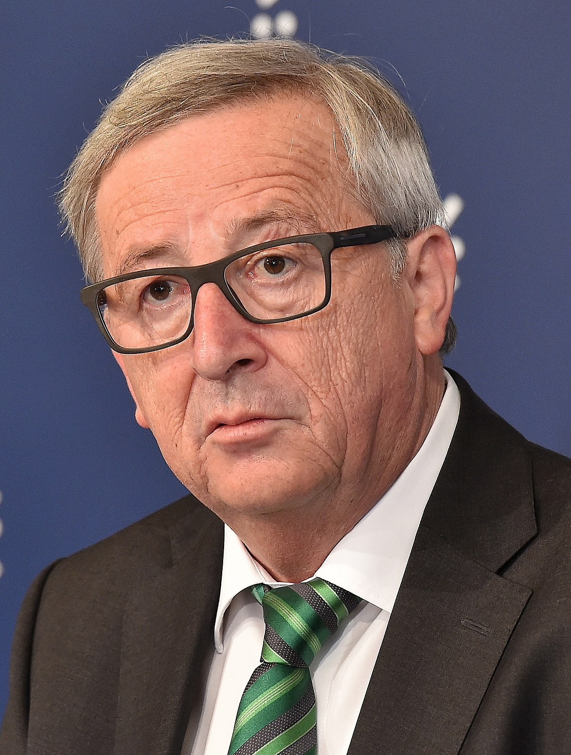
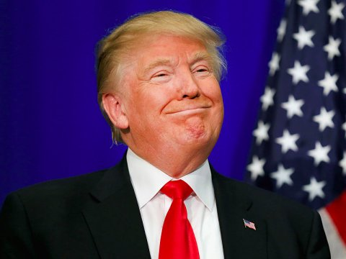
Ale hlavně
Tato fotka od autora Neznámý autor s licencí CC BY-SA

Slide 13









Export a import USA-významní partneři (mld.USD)
clo
4,6 – 4,2 = + 0,4 596 – 705 = - 109 179 – 558 = - 379
361 – 354 = + 7
120 – 177 = - 57
299 – 372 = - 73 81 – 87 = -6 32 – 56 = - 24

Slide 14
Import USA-významné položky (mld.USD)
Elektrické přístroje
Elektrické stroje, letadla, sója
Letadla, auta, ocel, Al
SRN 126 mld.$
Osobní auta
Ocel, Al
Osobní auta
Ocel, potraviny
Ocel

Slide 15
Děkuji za pozornost
Ing. Otto Daněk
Viceprezident Elektrotech. asoc. ČR
Místopředs. Asociace export.
Předseda představenstva ATAS a.s.
danek@atas.cz
(statistická data čerpána z ČSÚ)

